Slide 1

Il database non relazionale di Apache
Presentazione By Assueri, Carbone e Gramazio

Slide 2
Cos’è HBase?
Apache HBase si tratta di un database open source non relazionale, con versioni multiple, che viene eseguito con il file system distribuito Hadoop (HDFS), è progettato per accessi casuali in tempo reale per tabelle con miliardi di righe e milioni di colonne. Apache Phoenix si integra con Apache HBase per offrire accesso SQL a bassa latenza. Inoltre, Apache HBase offre una solida integrazione con Apache Hadoop, per consentire analisi in parallelo di grandi volumi di informazioni e rapido accesso ai dati. Il modello di dati, lo rendono ideale per i carichi di lavoro previsti da tecnologie pubblicitarie, analisi Web, servizi finanziari, applicazioni con dati di serie storiche e da molti altri processi.

Slide 3
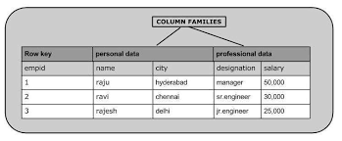
HBase: Tabelle
Tabella : raccolta di righe presenti.
Riga : raccolta di famiglie di colonne.
Famiglia di colonne: raccolta di colonne.
Colonna : raccolta di coppie chiave-valore.
Namespace : raggruppamento logico di tabelle.
Cella : una tupla {riga, colonna, versione} specifica esattamente una definizione di cella in HBase.
HBase è un database orientato alle colonne e i dati vengono archiviati in tabelle. Le tabelle sono ordinate per RowId,che è la raccolta di diverse famiglie di colonne presenti nella tabella.I valori della colonna archiviati nella memoria del disco. Ogni cella della tabella ha i propri metadati come timestamp e altre informazioni.

Slide 4
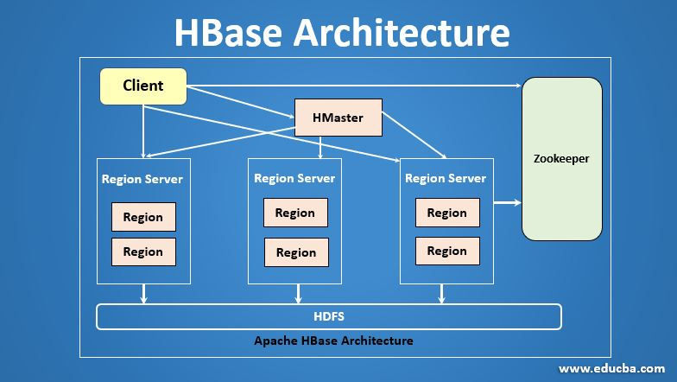

Slide 5
HBase: Bash
Molto simile a quella di MongoDB, utilizza Hadoop File System per gestire e organizzare i dati.
Alcuni comandi particolari:
- Creare una tabella
echo "create 'students','account','address'"
- Inserire i dati nella tabella
put 'students','student1','account:name','Alice'
put 'students','student1','address:street','123 Ballmer Av'
put 'students','student1','address:zipcode','12345'
put 'students','student1','address:state'
- Prendere i dati dalla tabella
get 'students', 'student1'

Slide 6
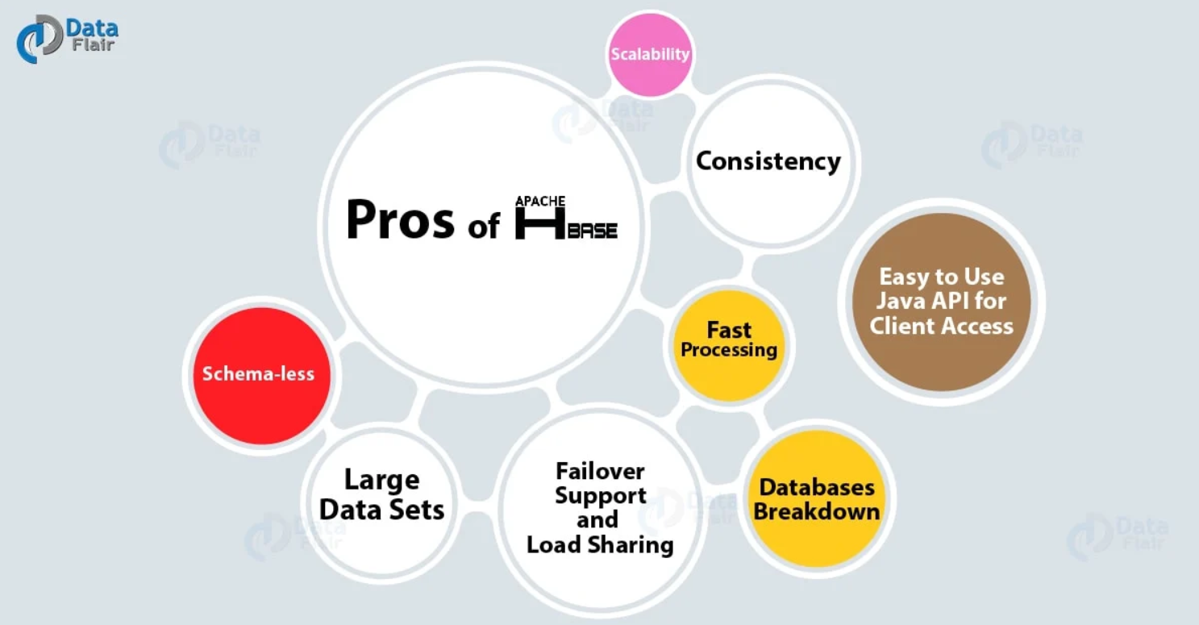
HBase: Pros

Slide 7
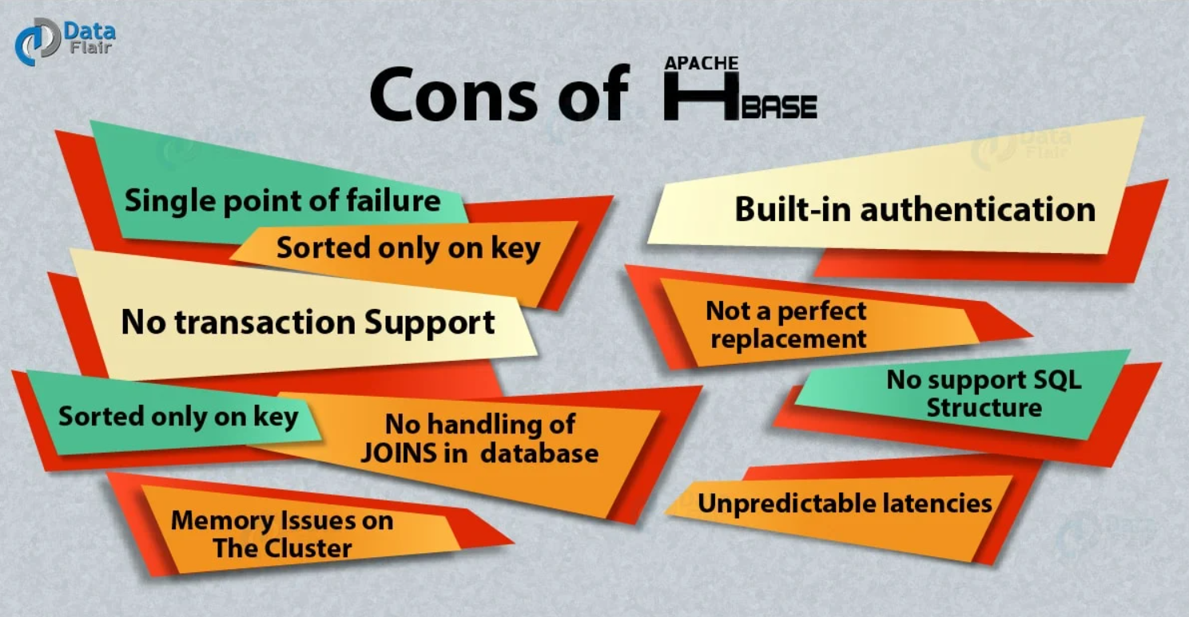
HBase: Cons

Slide 8
HBase e MySQL: Le differenze
HBase:
- Gestisce dati strutturati e non strutturati
- Non richiede un linguaggio di query strutturato
- Supporta: Windows, macOS, Linux, Unix, BSD e z/OS
- Non segue le proprietà ACID
- Il metodo di replica utilizzato è la master-slave
- Il linguaggio supportato da HBase è Java
- Gestisce dati di grandezza maggiore
- Non è utilizzato nessun modello di DB secondario
- Le API e altri metodi di accesso utilizzato è JDBC
MySQL: - Gestisce dati strutturati - Richiede un linguaggio di query strutturato
- Supporta in più di hbase: Android
- Segue le proprietà ACID
- I metodi di replica utilizzati sono la master-master e la master-slave
- I linguaggi supportati sono: C, C#, C++, Python, Ruby, Java, PHP, Javascript e altri
- Gestisce dati di grandezza minore
- Il modello di DB secondario supportato è Document Store
- Le API e altri metodi di accesso utilizzati sono: ADO.NET, JDBC e ODBC

Slide 9

Il nostro progetto: LOVE.NET
Una storia ricca di colpi di scena…
Il nostro progetto è stato progettato con il driver CData ODBC che consente di creare applicazioni PHP con connettività ai dati HBase.
Con il server HBase online hostato da Datadog

Slide 10
Grazie per la visione

